Slide 1
Ordenación por Inserción Directa y Binaria
Algoritmos y Estructura de Datos
551
Palacio Guerrero Alma Leticia
Ramirez Vidrio Erick Adrian
Martinez Rojas Carlos Lenin

Slide 2
Introducción
La ordenación es una operación fundamental en la informática que organiza elementos en un orden específico.
Dos métodos comunes de ordenación son la inserción directa y la inserción binaria.

Slide 3
Objetivo
Comprender y aplicar los algoritmos de ordenación por inserción directa y binaria.
Analizar la eficiencia y el funcionamiento de cada método.
Ventajas: Simple y fácil de implementar.
Desventajas: Ineficiente para grandes conjuntos de datos (O(n^2) en el peor caso).

Slide 4

Funcionamiento
El algoritmo de ordenación por inserción directa funciona de manera similar a cómo ordenamos las cartas en tu mano. Tomando una carta a la vez, la colocas en la posición correcta entre las cartas ya ordenadas.

Slide 5
Algoritmo de Inserción Directa
Inserta cada elemento en su posición correcta moviendo los elementos mayores hacia la derecha.
Pasos:
Comenzar desde el segundo elemento.
Comparar el elemento actual con los anteriores.
Desplazar los elementos mayores.
Insertar el elemento en la posición correcta.

Slide 6
Ejemplo
Lista Inicial:
Datos: [12, 11, 13, 5, 6]
Sin cambios.
Iteración 1:
Clave: 11
Comparar y desplazar 12 a la derecha.
Insertar 11.
Resultado: [11, 12, 13, 5, 6]
Iteración 2:
Clave: 13
No se requiere desplazamiento.
Resultado: [11, 12, 13, 5, 6]
Iteración 3:
Clave: 5
Comparar y desplazar 13, 12, y 11 a la derecha.
Insertar 5.
Resultado: [5, 11, 12, 13, 6]

Slide 7
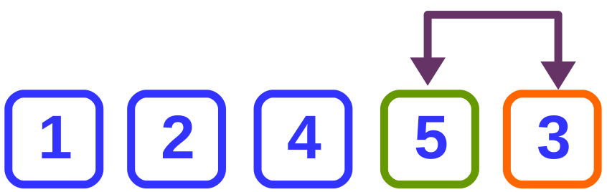
Iteración 4:
Clave: 6
Comparar y desplazar 13, 12, y 11 a la derecha.
Insertar 6.
Resultado: [5, 6, 11, 12, 13]

Slide 8
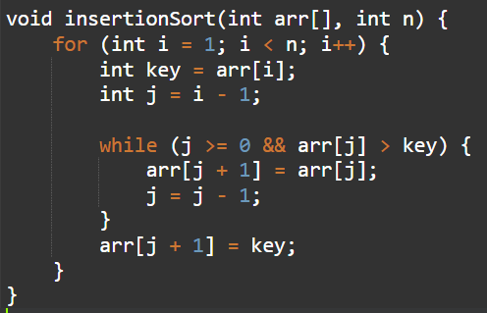
Código
Función para ordenar un arreglo usando el algoritmo de inserción directa.
Iterar sobre cada elemento del arreglo empezando desde el segundo.
Almacenar el valor del elemento actual como clave.
Inicializar j con el índice del elemento anterior al actual.
Mover los elementos del arreglo que son mayores que la clave a una posición delante de su posición actual.
Desplazar el elemento arr[j] una posición hacia la derecha.
Decrementar j para seguir comparando con el siguiente elemento a la izquierda.
Insertar la clave en su posición correcta.

Slide 9
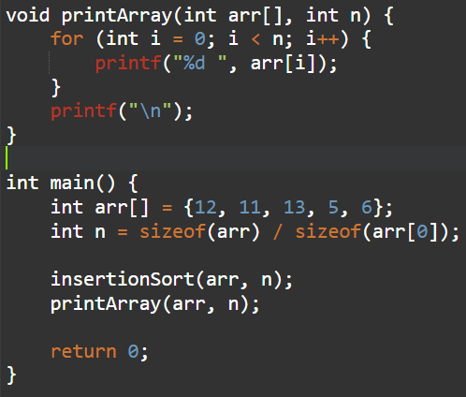
Código
Función para imprimir los elementos de un arreglo
Iterar sobre cada elemento del arreglo
Imprimir el valor del elemento actual seguido de un espacio
Imprimir un salto de línea al final
Función principal que se ejecuta al inicio del programa
Definir un arreglo de enteros
Calcular el número de elementos en el arreglo
Llamar a la función insertionSort para ordenar el arreglo
Llamar a la función printArray para imprimir el arreglo ordenado
Retornar 0 para indicar que el programa terminó correctamente

Slide 10

Algoritmo de Inserción Binaria
Mejora la inserción directa usando búsqueda binaria para encontrar la posición correcta.

Slide 11
Pasos Básicos: Inserción Binaria
1.- Identificar el Arreglo Ordenado:
Se tiene un arreglo (o lista) de números que ya está ordenado.
2.- Determinar el Elemento a Insertar:
Se decide qué número nuevo se quiere insertar en este arreglo.

Slide 12
Pasos Básicos: Inserción Binaria
3.-Búsqueda del Lugar Correcto:
(Utiliza un método llamado búsqueda binaria para encontrar rápidamente dónde debe ir el nuevo número.)
Divide el arreglo a la mitad y compara el nuevo número con el número en el medio.
Si el nuevo número es menor, mira en la mitad izquierda.
Si el nuevo número es mayor, mira en la mitad derecha.
Repite este proceso hasta que encuentres el lugar correcto.

Slide 13
Pasos Básicos: Inserción Binaria
4.- Mover Elementos:
Una vez que se sabe dónde debe ir el nuevo número, se mueven los números mayores una posición a la derecha para hacer espacio.
5.- Insertar el Nuevo Número:
Coloca el nuevo número en el lugar correcto.

Slide 14
Ventajas y Desventajas: Inserción Binaria
Ventajas: Más eficiente que la inserción directa (búsqueda en O(log n)).
Desventajas: Aún tiene un costo de desplazamiento (O(n) en el peor caso).

Slide 15
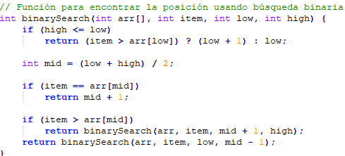
Código

Slide 16
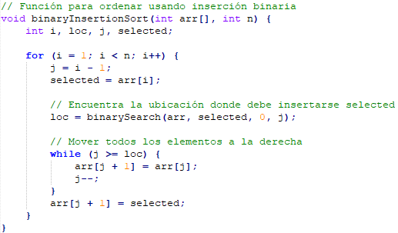
Código

Slide 17
Conclusión
Ambos métodos son útiles para listas pequeñas y casi ordenadas. Mientras que la inserción directa es más simple y fácil de entender, la inserción binaria puede ofrecer mejoras en eficiencia de comparaciones en ciertos casos. Para listas más grandes y desordenadas, se deben considerar algoritmos de ordenamiento más avanzados como quicksort o mergesort, que ofrecen una mejor eficiencia en términos de complejidad temporal.

Slide 18
Referencias
Cormen, T. H., Leiserson, C. E., Rivest, R. L., & Stein, C. (2009). Introduction to Algorithms (3rd ed.). MIT Press.
Sedgewick, R., & Wayne, K. (2011). Algorithms (4th ed.). Addison-Wesley Professional.
Weiss, M. A. (2012). Data Structures and Algorithm Analysis in C (3rd ed.). Pearson.
Knuth, D. E. (1998). The Art of Computer Programming, Volume 3: Sorting and Searching (2nd ed.). Addison-Wesley Professional.

Slide 19
Gracias por su atención

